Slide 1

第二章
金属材料组织与性能控制
加工硬化与再结晶
合金相图
钢的热处理
表面技术*（自学）
金属的强韧化
钢的合金化

Slide 2

§2.5 表面技术
自学提纲：
  表面技术的分类
  表面技术的目的、技术途径、应用
    电刷镀
    热喷涂
    转化膜
    气相沉积（PVD、CVD）
    离子注入
    表面微细加工

Slide 3
第二章
金属材料组织与性能控制
加工硬化与再结晶
合金相图
钢的热处理
表面技术*（自学）
金属的强韧化
钢的合金化

Slide 4
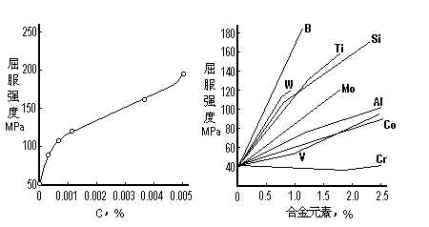
§2.6 金属的强韧化
一、强化机制
  1、 固溶强化
  溶质原子 → 晶格畸度 → 与位错相互作用 → 阻碍位错运动→强化。
碳、硼等溶质原子对a－Fe强度的影响

Slide 5
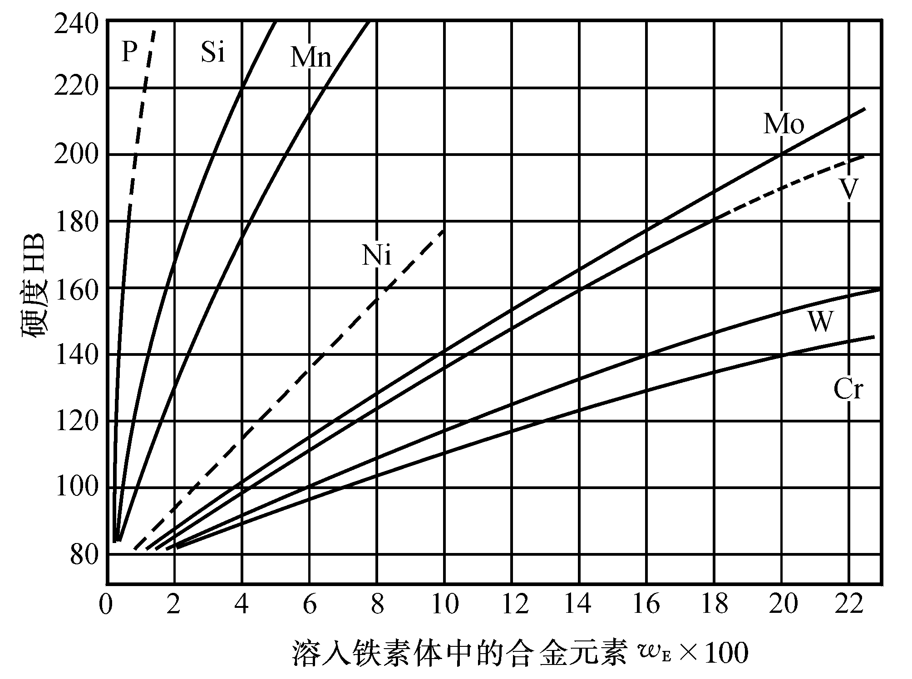
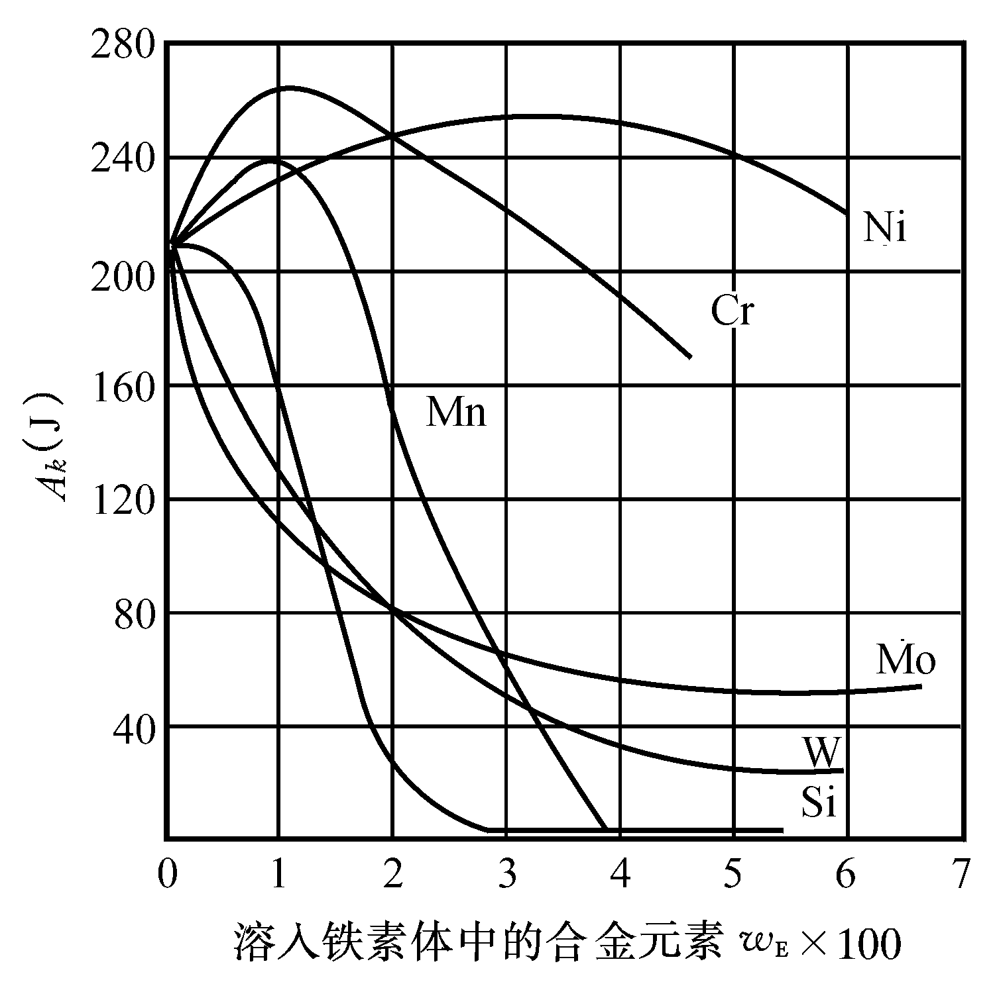
固溶的合金元素对性能的影响
Mn，Si是主要强化元素

Slide 6
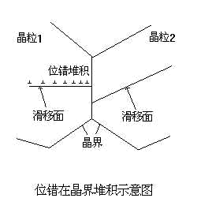
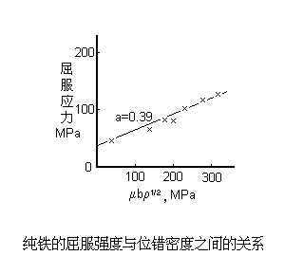
2、细晶强化
  晶界 → 阻碍位错运动 → 强化
  Nb，V，Al，Ti
3、位错强化
  位错 → 增殖并相互作用 → 阻碍位错运动 → 强化
4、第二相强化
  第二相粒子 → 阻碍位错运动 → 强化

Slide 7
5、钢的强化
热处理（淬火＋回火）
——综合利用四种强化手段
固溶强化：过饱和C和Me，
位错强化：高密度位错
细晶强化：极细小、不同取向的马氏体束
①淬火形成Ｍ：
+ ②回火
第二相强化：析出细小碳化物粒子
基本保持了淬火态的细小晶粒、高密度位错及一定的固溶强化作用。

Slide 8
二、提高韧性的途径
（1） 细化晶粒
  Ti、V、Nb、Al → TiC、VC、NbC、AlN → 阻碍A长大 → 细化晶粒。
（2） 改善基体韧性
  Ni，Mn可以降低Tc → 韧性提高
（3） 提高回火稳定性
  ——同等硬度可提高回火温度
（4） 细化碳化物
  ——过共析钢：Mn，Cr，V
（5） 控制非金属夹杂和杂质元素

Slide 9
第二章
金属材料组织与性能控制
加工硬化与再结晶
合金相图
钢的热处理
表面技术*(自学)
金属的强韧化
钢的合金化

Slide 10
钢的合金化主要目的及作用：
首要目的——提高淬透性：
  影响Ｃ曲线右移和改变形状，保证淬火时容易获得马氏体。为进一步强韧化提供保障。
第二目的——提高钢的回火稳定性：
  使钢回火析出的碳化物更细小，均匀和稳定；并使马氏体的微细晶粒及高密度错保持较高的温度。
其它：
  有的合金能产生二次硬化、良好的高温性能、耐腐蚀性能等。

Slide 11
§2.7 钢的合金化
合金元素在钢中的存在方式
合金元素对Fe-Fe3C相图的影响
合金元素对钢的热处理的影响
合金元素对钢的性能的影响

Slide 12
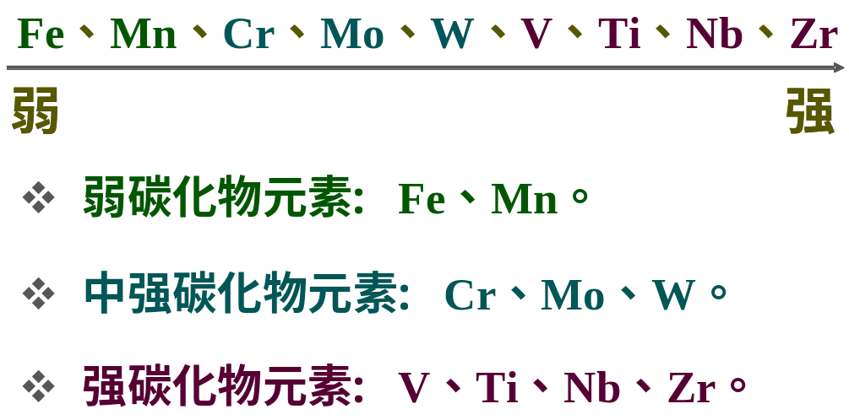

一、合金元素在钢中的存在方式
溶于Fe基体中——合金F 或合金A
溶于渗碳体——与碳作用形成合金碳化物（如(Fe,Cr)₃C）
单独形成特殊碳化物

Slide 13
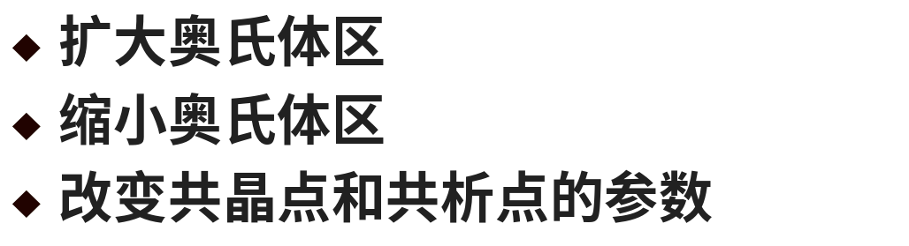
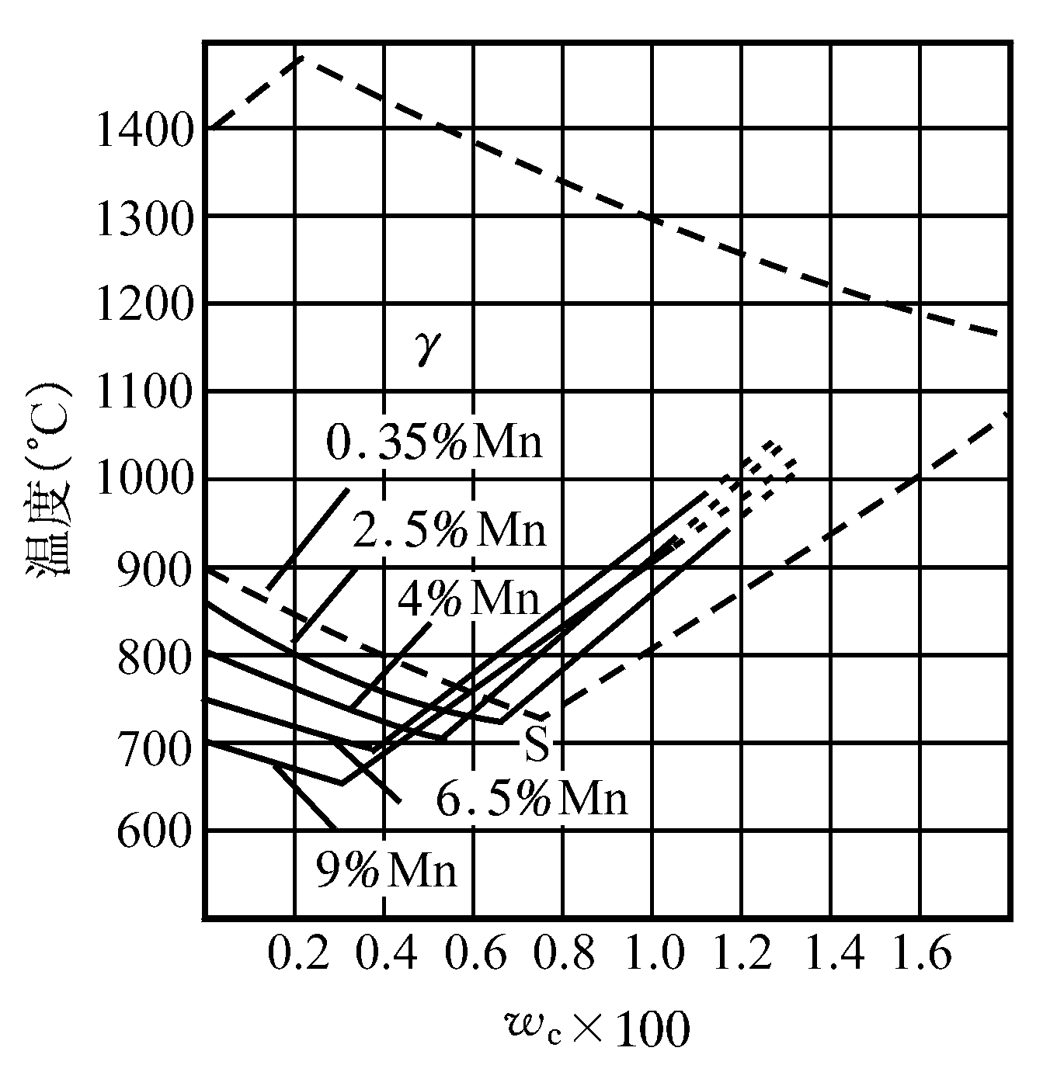
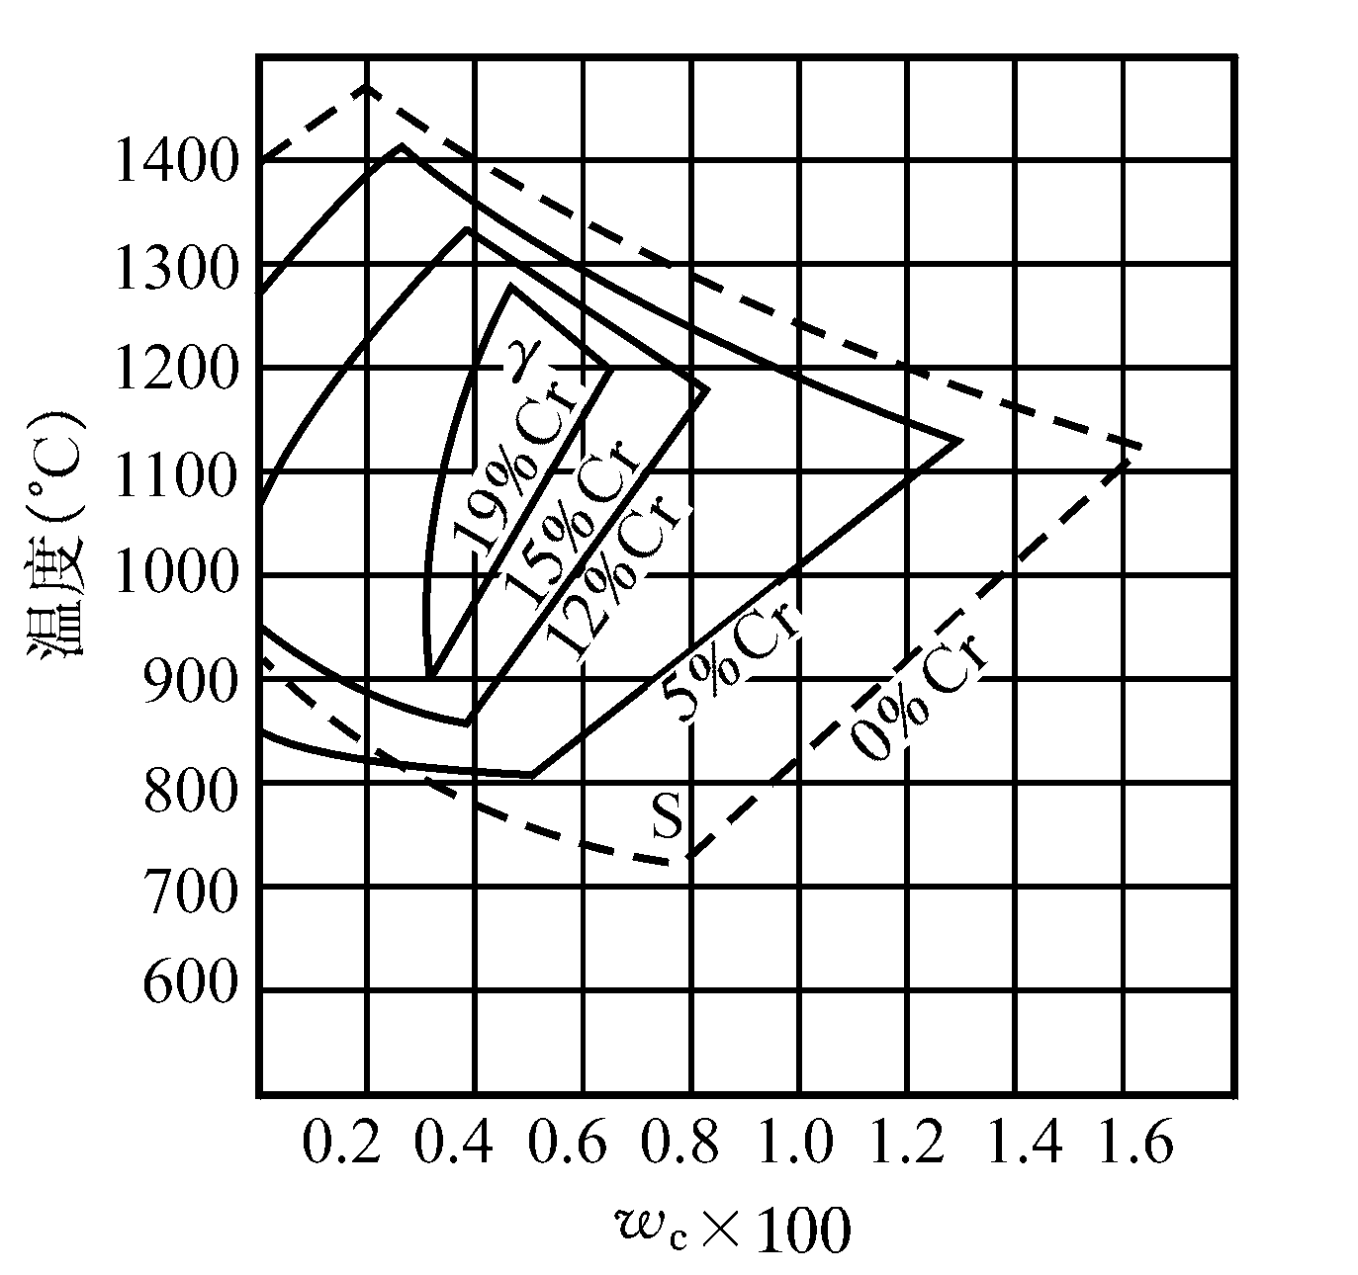
二、合金元素对Fe-Fe₃C相图的影响
（1）影响A和F存在的范围
Mn 元素对奥氏体区的影响
Cr 元素对奥氏体区的影响

Slide 14
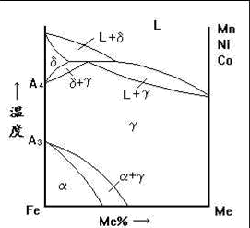
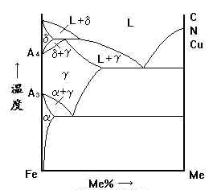
（a）扩大γ相区元素（奥氏体稳定化元素）
A4↑，A3↓
  Mn,Ni,Co作用最强，使α相消失， γ相扩大至室温。
  Co, C, N, Cu作用次之。
主要还是以固溶形式存在！
Notes:
除Mn外均为非碳化合物形成元素，而Mn的碳化物稳定性也是最差的！
A、扩大γ区并与γ -Fe无限互溶的Fe-Me相图（Me=Mn、Ni、Co)室温下形成单相A
B、部分扩大γ区的Fe-Me相图（Me=C、N、Cu)

Slide 15
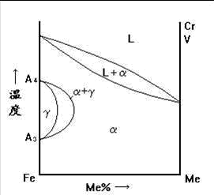
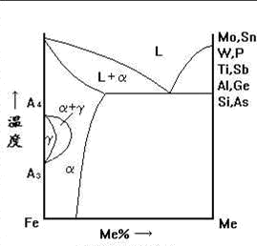
（b）缩小γ 相区元素（F稳定化元素）
A3↑，A4↓
  Cr,Mo,W,V,Ti,Al,Si作用强，可使γ相区完全封闭。
  B,Nb,Zr作用次之。
与a-Fe无限互溶
与a-Fe有限互溶
Notes:
除Al、Si外均为强碳化合物形成元素！
D、缩小并封闭γ区，与a-Fe无限互溶的Fe-Me相图
C、缩小并封闭γ区，与a-Fe有限互溶的Fe-Me相图

Slide 16
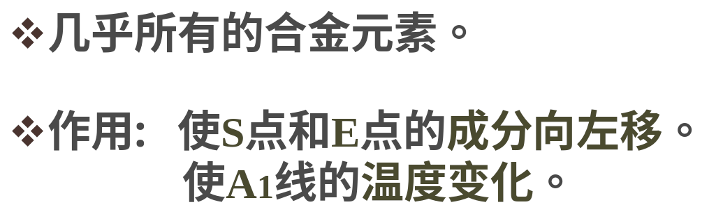
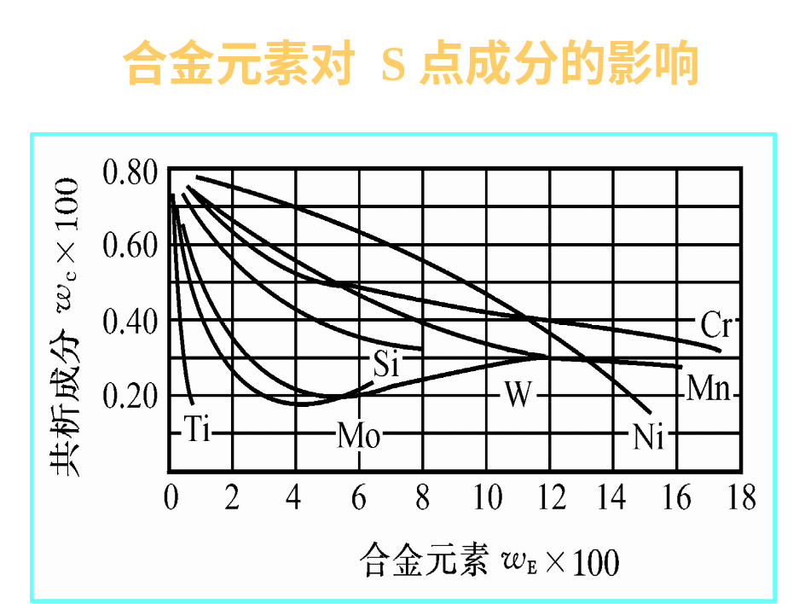
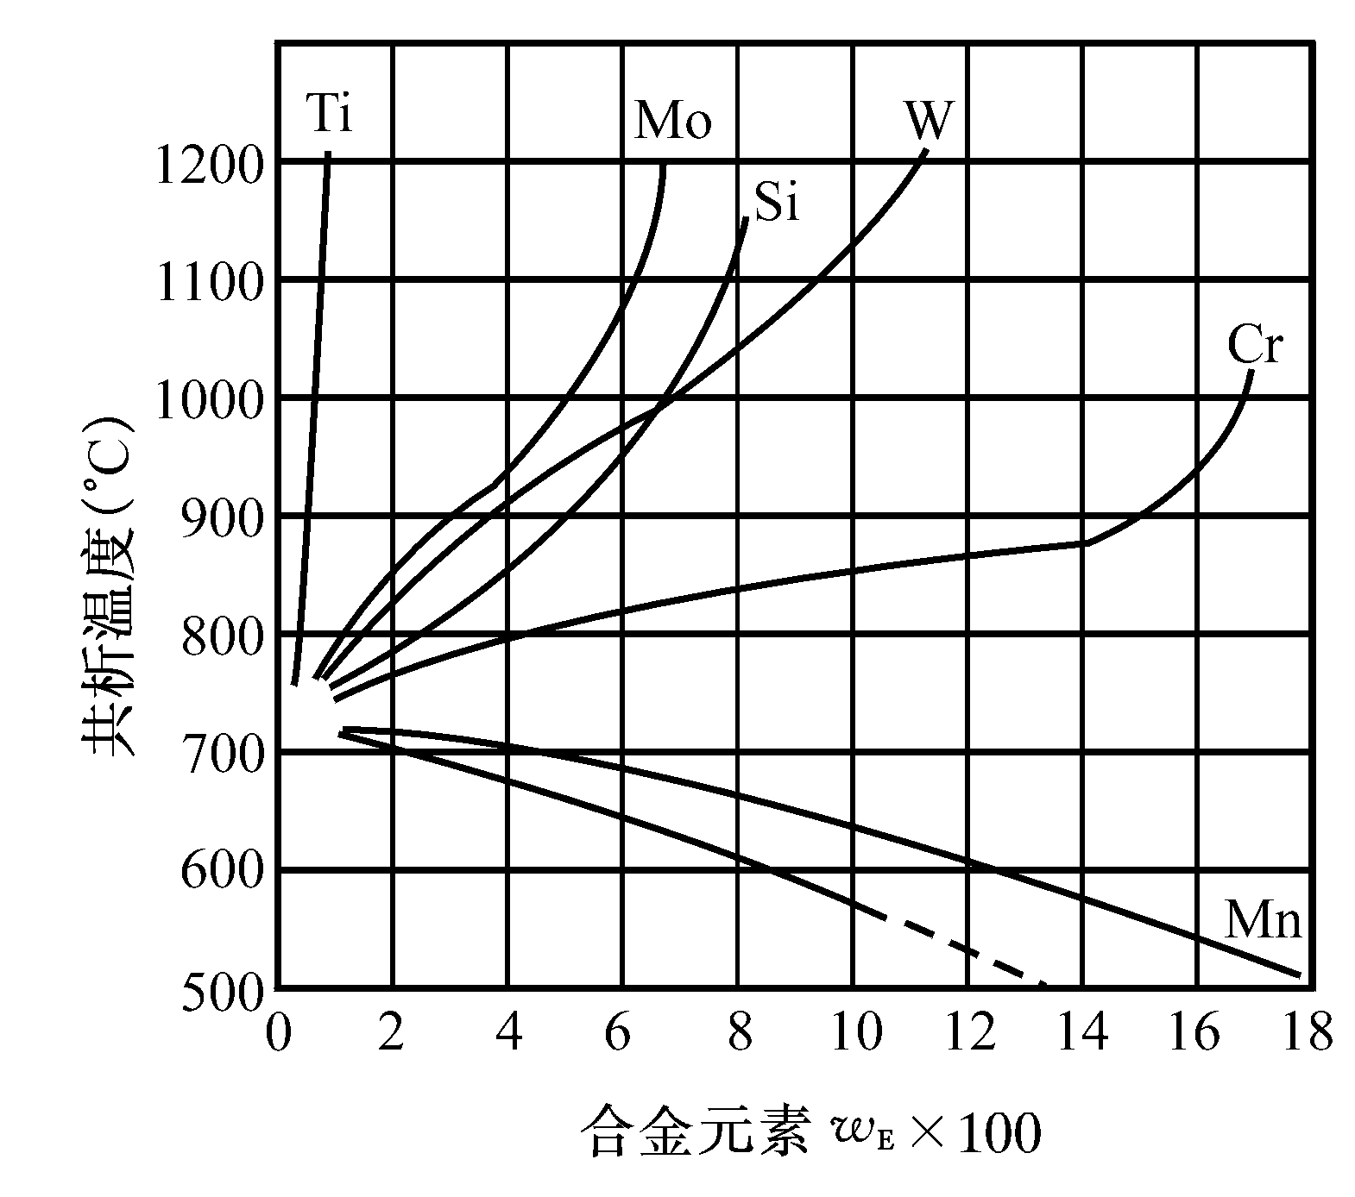
（2）使S、E点大大左移
Why:
3Cr2W8V 热模具钢（0.3%C）却属过共析钢？
W18Cr4V 高速钢（<1.0%C）在铸态下出现莱氏体组织？
合金元素对 S 点成分的影响
合金元素对A1线的影响

Slide 17
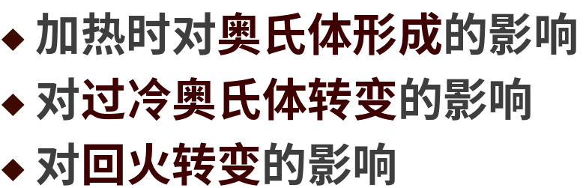
三、合金元素对热处理的影响
1、对加热转变Ａ的影响
（1）影响A形成速度
（a）碳化物形成元素，
    Cr、Mo、W、V推迟A转变；
（b）非碳化物形成元素：
    Co、Ni加快A形成；
    Al、Si、Mn影响不大
Why?
a.碳化物稳定性
b.阻碍C在γ相中的扩散

Slide 18
（2）影响A晶粒长大
（a）强烈阻碍：V、Ti、Nb、Zr
    生成特殊碳化物：高熔点、颗粒、弥散间隙
（b）中等阻碍：W、Mo、Cr
（c）影响不大：Si、Ni、Cu
（d）促进长大：Mn（只在高温下和碳结合）、P、B

Slide 19
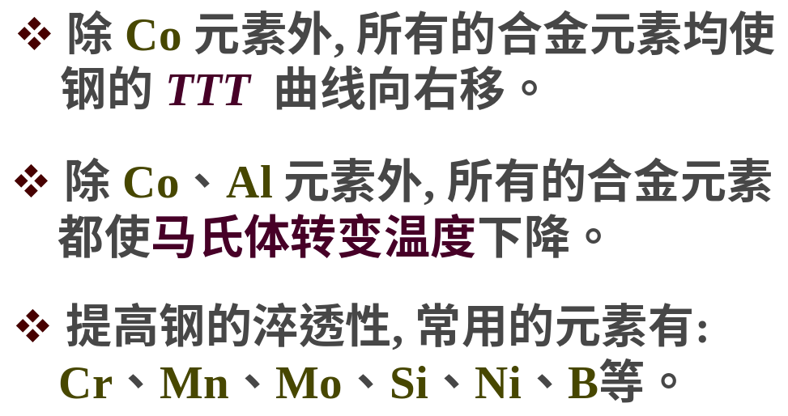
2、对过冷A转变的影响
①位置：
②形状：
③Ｍ转变临界温度：
P区
Ｂ区
非碳化合物形成元素（Al,Ni,Cu,Si）：不改变形状
碳化物形成元素(Mn,Cr,Mo,W,V,Nb,Zr,Ti)：上下分离成两个C形
（1）提高淬透性：
  除Co以外的固溶于A中合金元素。
    常用：Mo、Mn、Cr、Ni、Si、B

Slide 20
（2）Ms、Mf温度下降（残余A增加）：
  除Co、Al以外： Mn、Cr、Ni、Mo、W、Si
  强 弱
（3）影响M形态：
  Ni、Cr、Mn、Mo、Co增大片状M形成倾向

Slide 21
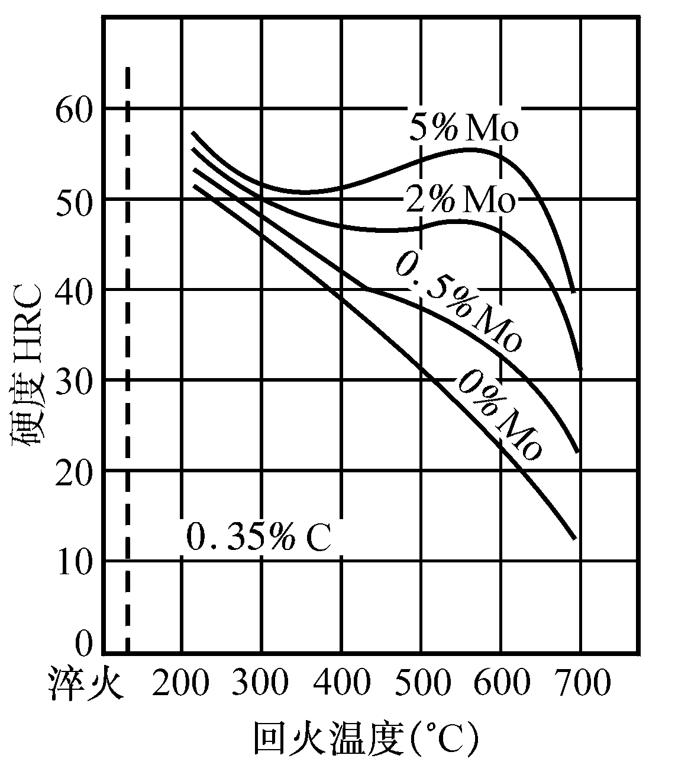
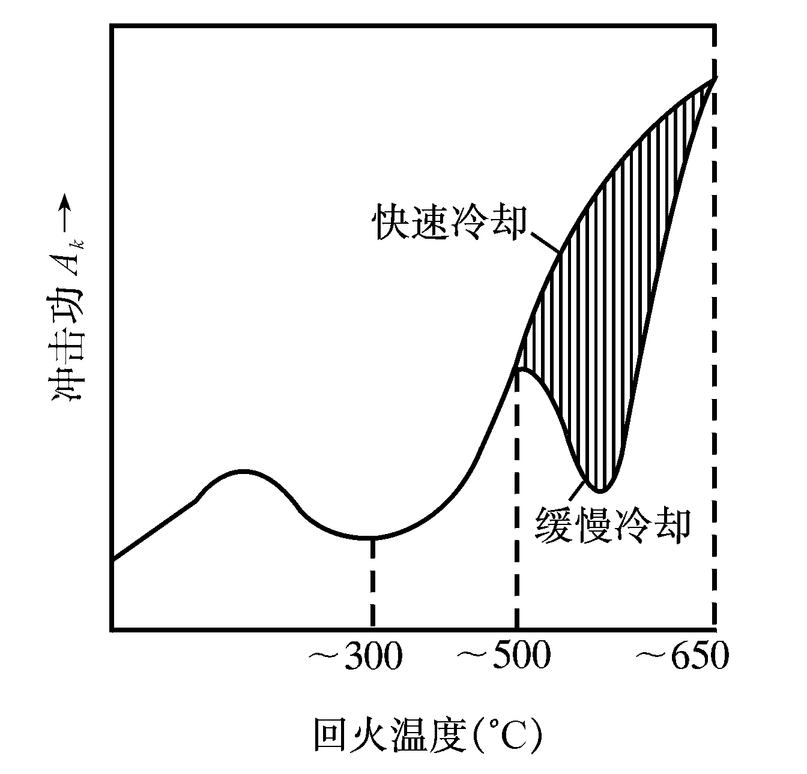
3、对回火转变的影响
（1）提高回火稳定性：
  V、Si、Mo、W、Ni、Mn、Co
（2）产生二次硬化：
  A’→ M’：Mn、Mo、W、Cr、V (Ni、Co协同）
  沉淀硬化：V、Mo、W、Cr (Ni、Co协同）
（3）影响回火脆性
（第二类回火脆性——450-600ºC高温，与P有关）：
  增大第二类回火脆性：Mn、Cr、Ni
  消除第二类回火脆性：Mo(0.5%)、W(1%)
防止第二类回火脆性的方法:
在500～600 ℃快速冷却
加入合金元素W、Mo。

Slide 22
四、合金元素对钢的性能的影响
主加元素: 对提高钢的性能起主要作用。
Si、Mn、Cr、Ni、B。
辅加元素: 配合主加元素进一步提高钢的性能, 弥补主加元素的不足与缺陷。
W、Mo、V、Ti、Nb。

Slide 23
五、合金元素对钢的工艺性能的影响
铸造性能：Cr、Mo、V、Ti、Al使之恶化
塑性加工性能：
焊接性能：
  热加工：
    Cr、Mo、W热塑性下降
    合金钢加热冷却需缓慢
  冷加工：
    固溶合金元素多提高冷加工硬化率，
    Si、Ni、Cr、Cu降低深冲性能
    Nb、Ti、Zr（改善硫化物形态）提高冲压性能
  C%越高，合金元素多降低焊接性能
  少量 V、Ti可提高焊接性能

Slide 24
切削性能（HB170-230）：
  一般合金钢比碳钢难切削
  易切削钢：S(0.08-0.30%)、P(0.08-0.15%)、Pb(0.10-0.30%)
热处理性能：
  淬透性（高）
  变形与开裂倾向（大）
  过热敏感性（P、Mn、Si大）
  回火脆化倾向（ P主导、Mn、Cr、Ni协同）
  氧化脱碳倾向（Si大，Ni、Mo次之）

Slide 25
思考题：
Si、Mn、Cr、Ni、B等主加元素对提高钢的性能起哪些作用？
W、Mo、V、Ti、Nb等辅加元素元素对提高钢的性能起哪些作用？

